Slide 1


Slide 2

Desarrollo de un marco de trabajo siguiendo el estándar ISO/IEC 29110 para el caso de estudio de integración de procesos del proyecto sanambiente. Integrantes: Aarón Levi Grajales Gómez Cristhian Fernando Balanta Pazú Semillero ITMedia - grupo de investigación GRINTIC Tutora: Beatriz E. Marín Institución Universitaria Antonio José Camacho Facultad de Ingenierías Ingeniería de sistemas Santiago de Cali 2020

Slide 3

Tabla de contenido
1. Introducción
2. Planteamiento del problema
3. Objetivos
4. Marco teórico
5. Desarrollo
6. Resultados
7. Conclusiones
8. Bibliografía

Slide 4

Introducción (1/2)
Sanambiente S.A.S es una empresa especializada en ofrecer soluciones integrales en productos y/o servicios que aportan al cuidado y mejoramiento de las condiciones ambientales en un medio ambiente específico (Sanambiente, s. f.).

Slide 5

Introducción (2/2)
Este proyecto describe el cómo implementar un marco de trabajo siguiendo estándares y metodologías para facilitar el control y seguimiento de todos los recursos que intervienen en el desarrollo de un producto de software. Este marco incluye las principales etapas para gestión de un proyecto de desarrollo de software, desde la planificación del proyecto hasta el cierre de este, siguiendo como base los pasos y artefactos proporcionados por el estándar ISO/IEC 29110.

Slide 6
Planteamiento del problema
La empresa actualmente cuenta con un sistema para realizar la transferencia de datos desde los datalogger en las estaciones hasta los clientes gracias a protocolos de comunicación, pero la aplicación actual no está realizada a la medida, dado que trae funcionalidades adicionales que no son utilizadas haciendo compleja su interacción.
De esta situación surge la propuesta de desarrollar un paquete a la medida que sirva de ejercicio académico para los estudiantes de Ingeniería y Tecnología en Sistemas. Al ser un producto empresarial que vincula varios grupos de trabajo, se requiere incluir estrategias de gestión que aseguren la calidad del producto final en cada uno de sus componentes, por esta razón surge la propuesta de este proyecto.

Slide 7


Formulación del problema
¿Cómo integrar los equipos del proyecto de gestión de datos de Sanambiente para que cumplan con criterios de calidad y robustez hacia el futuro?

Slide 8
Sistematización del problema
¿Cuáles elementos de la ISO/IEC 29110 se pueden ajustar a las características del proyecto Sanambiente?
¿Cuáles son las herramientas propuestas por la ISO/IEC 29110 que permitan la integración de los diferentes equipos de trabajo del proyecto Sanambiente?
¿Cómo asegurar que el proyecto Sanambiente cumple adecuadamente un marco de calidad?
¿Cómo asegurar que el marco propuesto cumple los estándares seleccionados para enmarcar el proyecto?

Slide 9


Objetivo general
Establecer un marco de trabajo siguiendo los lineamientos dados por la ISO/IEC 29110 utilizando como caso de estudio la integración de procesos del proyecto Sanambiente.

Slide 10
Objetivos específicos
Identificar los procesos y medidas propuestas por la ISO/IEC 29110 que se adecúen a las características del gestor de datos ambientales de la empresa Sanambiente.
Establecer la ruta de procesos y herramientas que permitan la integración de los equipos del proyecto de Sanambiente de acuerdo a la ISO/IEC 29110.
Aplicar el marco de trabajo identificado en la ISO/IEC 29110 al proyecto Sanambiente.
Evaluar los resultados de la aplicación del marco de trabajo de acuerdo a la ISO/IEC 29110.

Slide 11

Marco teórico (1/2)
Estándar ISO/IEC 29110
Es una norma bajo el título “Ingeniería de Software – Perfiles del ciclo de vida para entidades muy pequeñas (Very Small Enterprises (VSEs))”.
La norma ha sido desarrollada para mejorar la calidad de los productos y/o servicios y el rendimiento de los procesos en pequeñas entidades de software que en el momento se encuentran aisladas de algunas actividades económicas, y de este modo contar con los mismos niveles de competitividad en el mercado que las grandes industrias. (ISO/IEC, 2011, p. vi)

Slide 12
Marco teórico (2/2)
El estándar define los procesos de gestión de proyectos e implementación de software, junto con sus fases y artefactos correspondientes (ISO/IEC, 2011, p. 3).
Declaración de trabajo
Proceso: Gestión del proyecto
Configuración de
Software
Proceso: Implementación del
Software
Procesos básicos del estándar ISO/IEC 29110.
ISO/IEC. (2011). Software engineering - Lifecycle profiles for Very Small Entities (VSEs) Part 5-1-2: Management and engineering guide: Generic profile group: Basic profile, p.5.

Slide 13
Desarrollo (1/8) - Fases
Proceso de gestión del proyecto (fases y artefactos)
Fase 1:
Planificación
Plan del proyecto.
Fase 2:
Ejecución
Acta de la reunión.
Fase 3:
Evaluación y control
Registro de corrección.
Repositorio del proyecto.
Resultados de la verificación.
Registro de estado de progreso.
Solicitud de cambio.
Fase 4:
Cierre
Registro de aceptación.

Slide 14
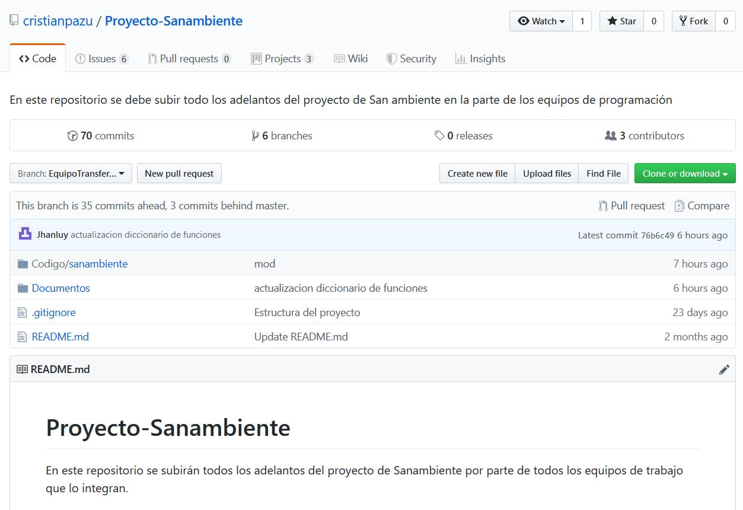
Desarrollo (2/8) – Repositorio del proyecto
Fase 1: Planificación del proyecto

Slide 15
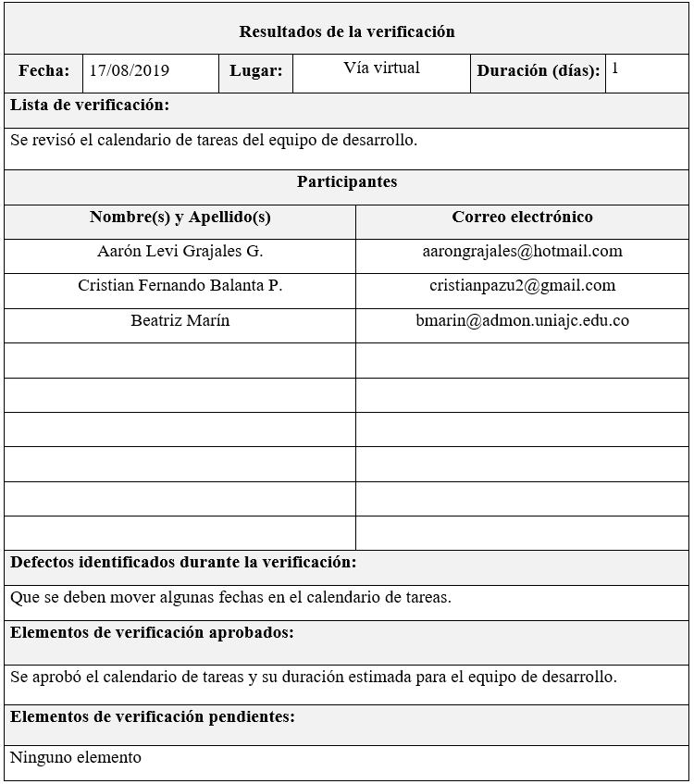
Desarrollo (3/8) – Resultados de la verificación
Fase 1: Planificación del proyecto

Slide 16
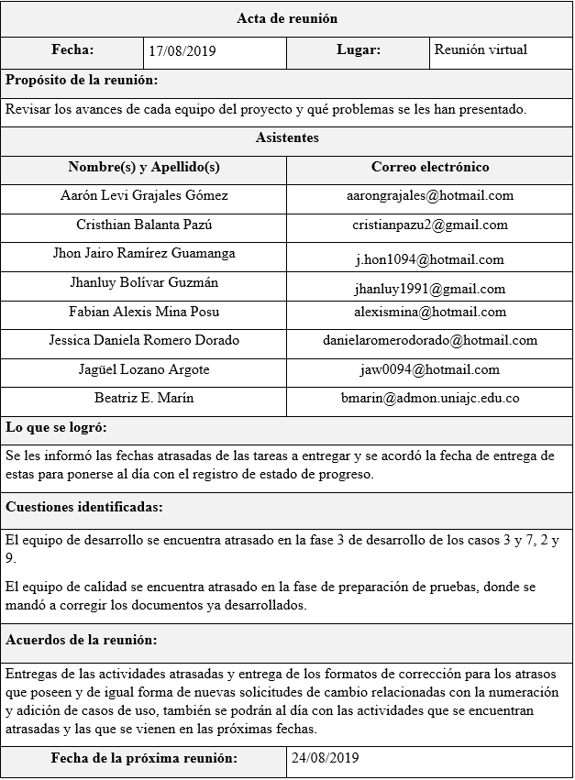
Desarrollo (4/8) – Resultados de la verificación
Fase 2: Ejecución del plan del proyecto

Slide 17
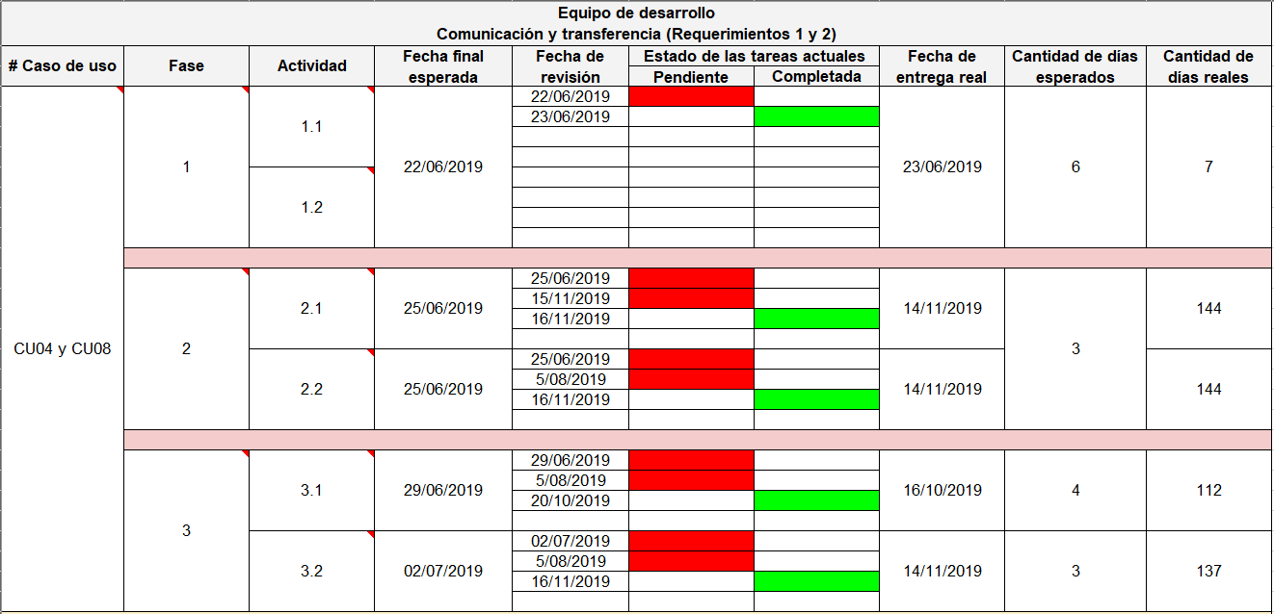
Desarrollo (5/8) – Registro de estado de progreso
Fase 2: Ejecución del plan del proyecto

Slide 18
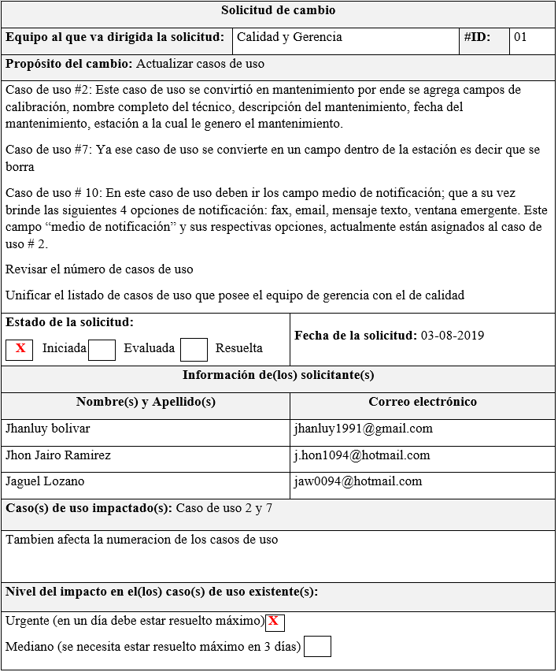
Desarrollo (6/8) – Solicitud de cambio
Fase 2: Ejecución del plan del proyecto

Slide 19
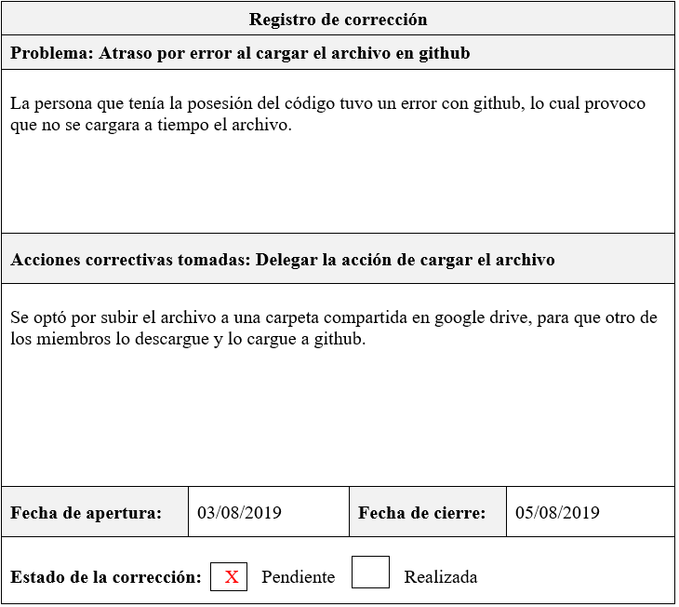
Desarrollo (7/8) – Registro de corrección
Fase 3: Evaluación y control del proyecto

Slide 20
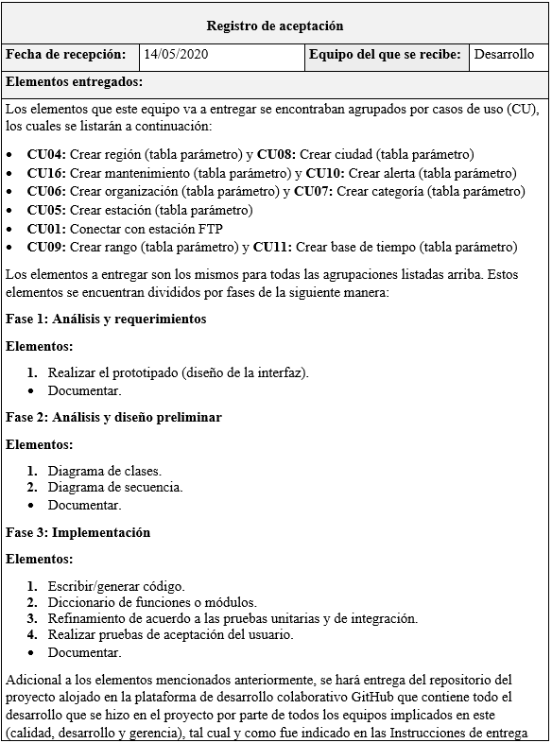
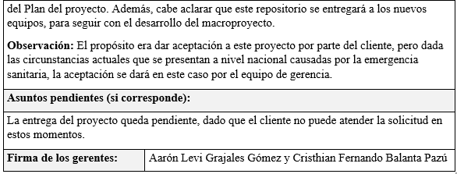
Desarrollo (8/8) – Registro de aceptación
Fase 4: Cierre del proyecto

Slide 21
Conclusiones
La ISO/IEC 29110 como base para la elaboración de este diseño fue de gran apoyo, puesto que proporcionó los pasos y artefactos necesarios para llevar a cabo el seguimiento y control adecuado de todos los recursos que intervinieron en el proyecto.
A lo largo del seguimiento y control del proyecto de la empresa Sanambiente, se han evidenciado algunos contratiempos en tema de entrega de tareas por parte de los equipos, ya sea porque carecían de conocimientos para realizarlas y tuvieron que apartar un tiempo para saber cómo se hacían, o dependían de otras tareas de otro equipo para poder ejecutar las suyas. En este caso se optó por tomar un plan de contingencia que consistía en adecuar las fechas de entrega de las tareas de cada equipo, de manera que no causaran contratiempo alguno a aquellos que estaban implicados en estas.
El estándar ISO/IEC 29110 ayuda a las VSE de software a mejorar la calidad de sus productos y/o servicios y el rendimiento de sus procesos, proporcionando los lineamientos idóneos para que estas los apliquen sin problemas sobre cualquier proyecto que posean.

Slide 22
8. Bibliografía
ISO/IEC. (2011). Software engineering - Lifecycle profiles for Very Small Entities (VSEs) Part 5-1-2: Management and engineering guide: Generic profile group: Basic profile.
Sanambiente. (s. f.). Sanambiente. Recuperado 19 de marzo de 2019, de https://www.sanambiente.com.co/index.php/nosotros

Slide 23
¡Muchas gracias!

Slide 24


